Slide 1
Consumidores y empresas
Microeconomía
Unidad2-clase1

Slide 2
Oferta
Cantidad ofrecida es la cantidad de un bien o servicio que los vendedores están dispuestos a vender, es decir, que DESEAN y PUEDEN vender, en un período de tiempo determinado.
LEY DE LA OFERTA establece que, manteniendo todo lo demás constante, la cantidad ofrecida de un bien aumenta cuando su precio aumenta.

Slide 3
Oferta
TABLA DE OFERTA es una tabla que muestra la relación entre el precio de un bien y la cantidad ofrecida del mismo.
Precio del producto | Cantidad ofrecida del producto
40 | 0
60 | 20
80 | 40
100 | 60
120 | 80
140 | 100
160 | 120

Slide 4
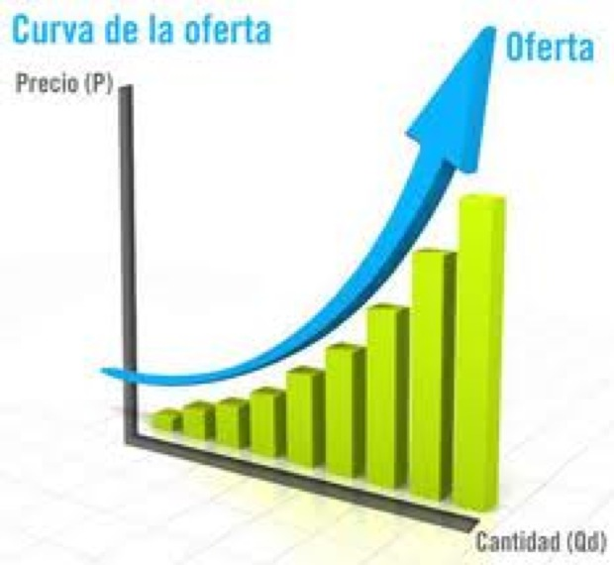
Curva de la oferta
La curva de oferta es un gráfico de la relación entre el precio de un bien y la cantidad ofrecida de dicho bien.
La pendiente de la oferta es positiva porque:
La cantidad ofrecida de un bien varía en el mismo sentido que la variación del precio de ese bien.

Slide 5
Curva y tabla de la oferta
Precio del producto | Cantidad ofrecida del producto
40 | 0
60 | 20
80 | 40
100 | 60
120 | 80
140 | 100
160 | 120

Slide 6
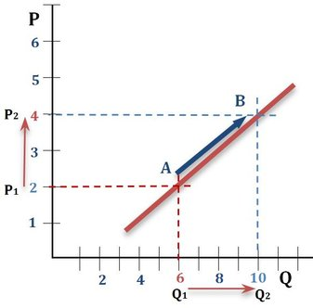
Cambios en la cantidad ofertada
Los movimientos a lo largo de la curva de oferta causados por un cambio en el precio del bien generan: CAMBIOS EN LA CANTIDAD OFRECIDA.

Slide 7
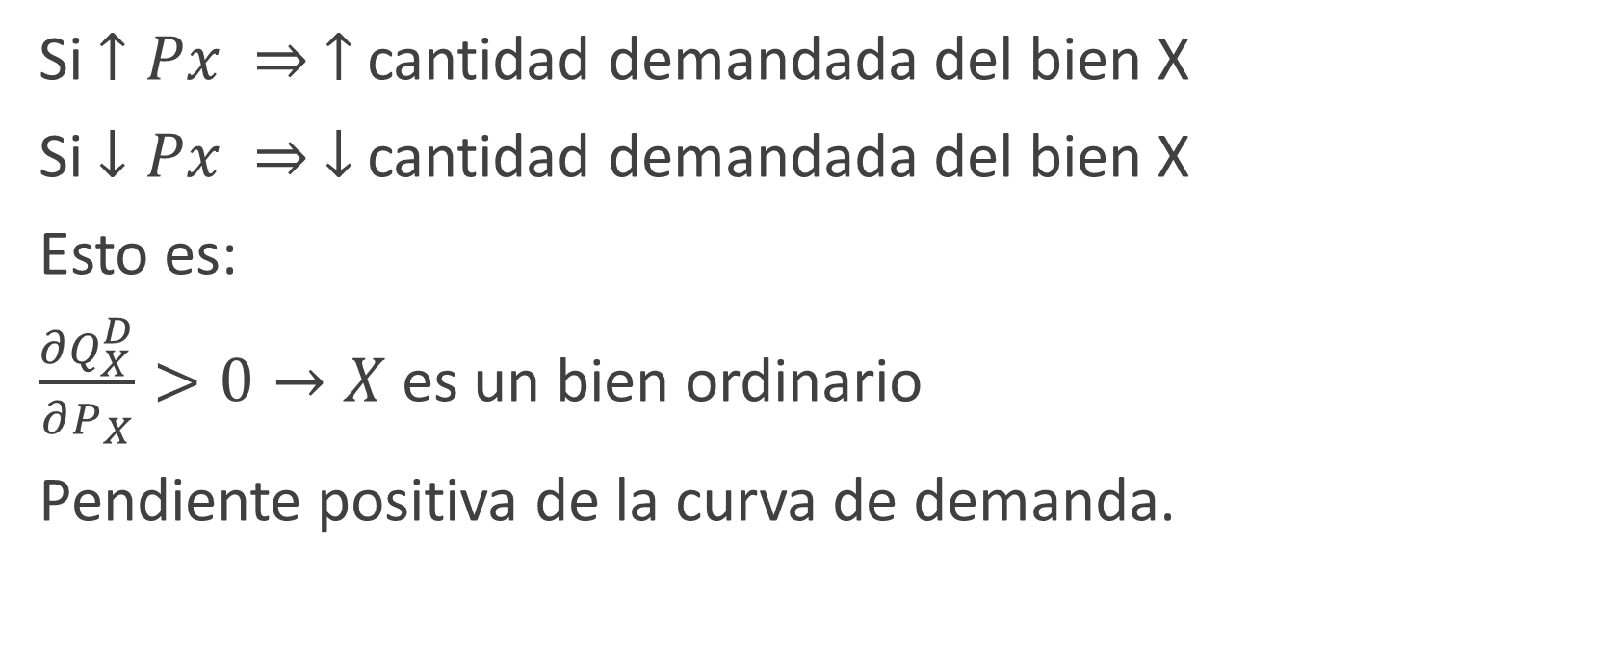
Variaciones en el precio del bien
Si $↑Px ⇒ ↑$ cantidad demandada del bien X
Si $↓Px ⇒ ↓$ cantidad demandada del bien X
Esto es:
$\frac{∂Q_{X}^{D}}{∂P_{X}}>0→X$ es un bien ordinario
Pendiente positiva de la curva de demanda.

Slide 8
Factores que desplazan la oferta
Los precios de otros bienes relacionados.
Los precios de los factores productivos.
La tecnología.
Las expectativas.
El número de productores o vendedores.

Slide 9
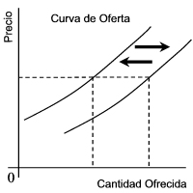
Desplazamientos de la curva de oferta
Los movimientos de la curva de oferta, bien hacia la derecha o bien hacia la izquierda, causados por un cambio en cualquiera de las variables que pueden afectar a la oferta de ese bien excepto su precio generan:
CAMBIOS DE LA OFERTA

